Slide 1
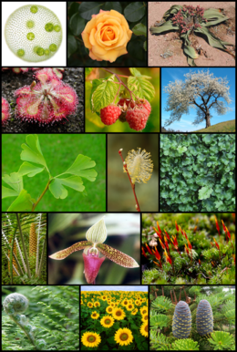
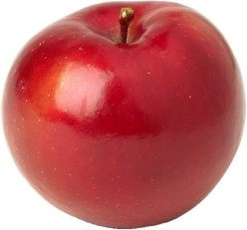
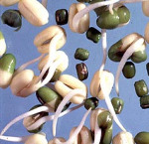
Semená a plody rastlín

Slide 2
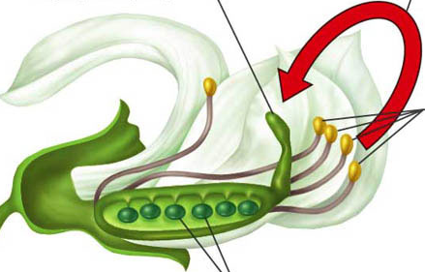
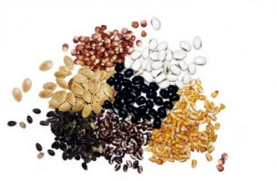
Po procese:

Slide 3
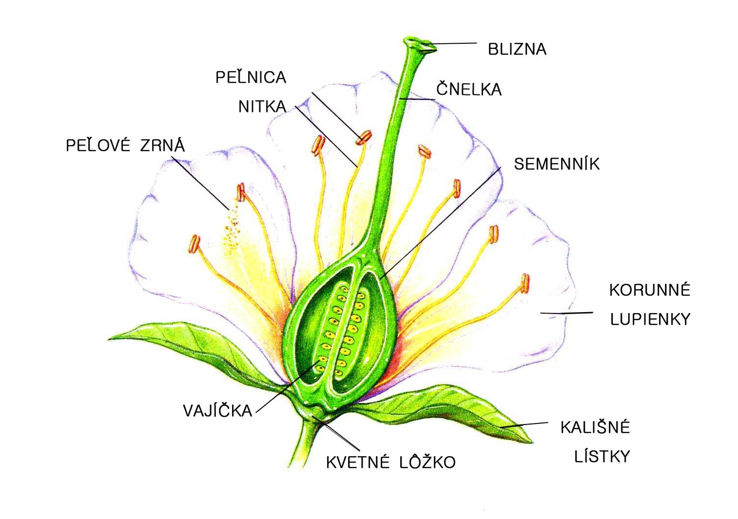

Slide 4
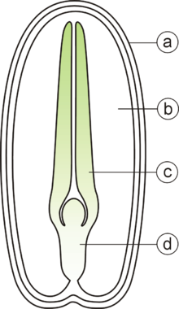
Stavba semena:
Rastový vrchol
1.osemenie
endosperm
Klíčne listy
Zárodok

Slide 5
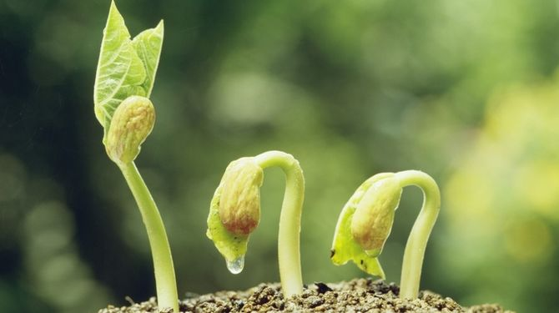
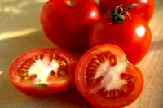
Úloha semena:
Úloha plodu:
Vytvorenie novej rastliny
Miesto uloženia semien –
výživa

Slide 6
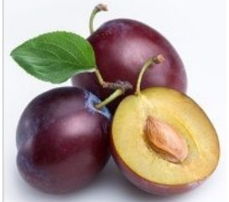
Plod JE CHRÁNENÝ
dužinaté
Suché

Slide 7
Delenie plodov podľa oplodia:
1.??????
2.??????

Slide 8
Klíčenie:
= proces, pri ktorom sa vyvíja nová rastlina
Čo ovplyvňuje klíčenie rastlín ???
Voda, vzduch, teplo

Slide 9
Prečo je potrebná voda???
= napučanie semena !!!

Slide 10
Prečo je potrebný vzduch???
= kvôli kyslíku !!!

Slide 11
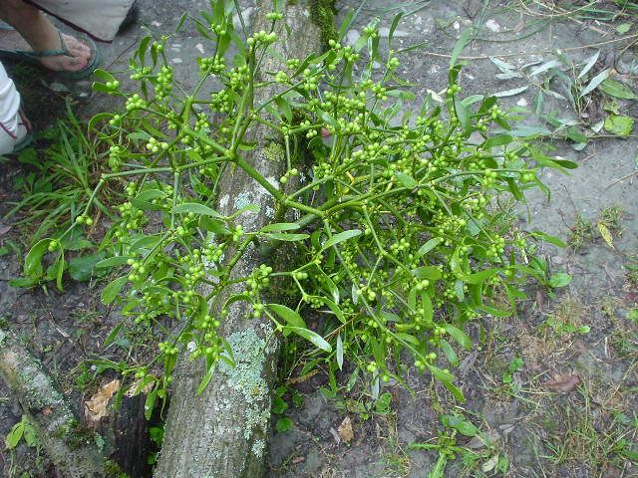
teplota
Myslíte si, že semená všetkých
Rastlín klíčia pri rovnakej
Teplote???

Slide 12
Klíčne listy
Sa po klíčení postupne zmenšujú !!!

Slide 13
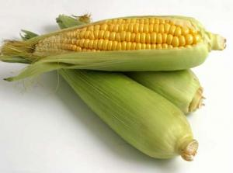
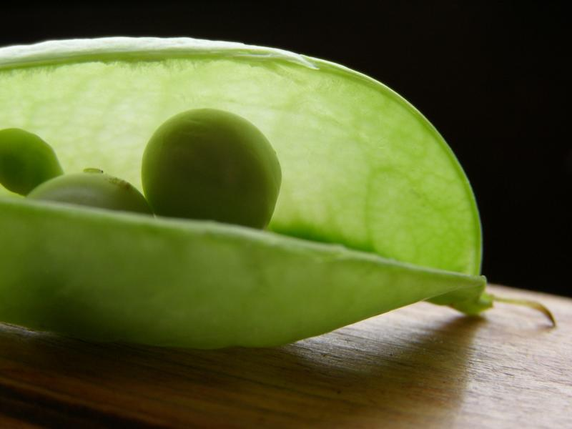
rastliny
jednokličnolistové
dvojkličnolistové

Slide 14
http://www.youtube.com/watch?v=tVXRxibKDec

